Slide 1
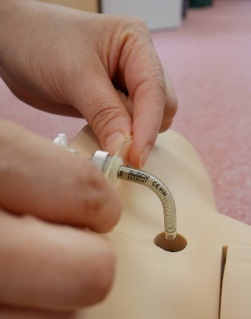
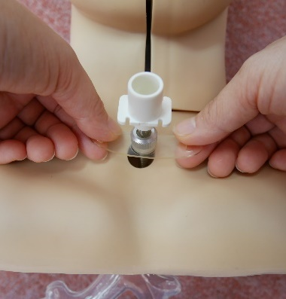
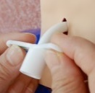
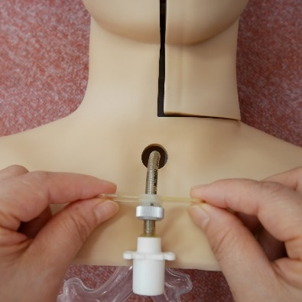
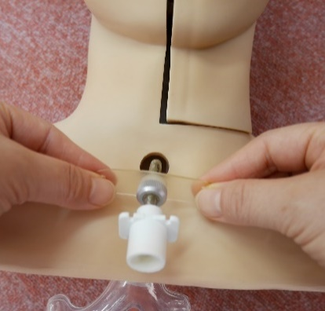
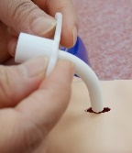
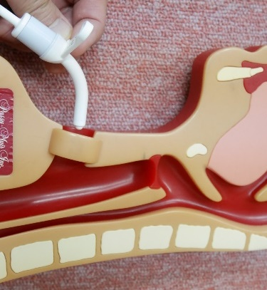
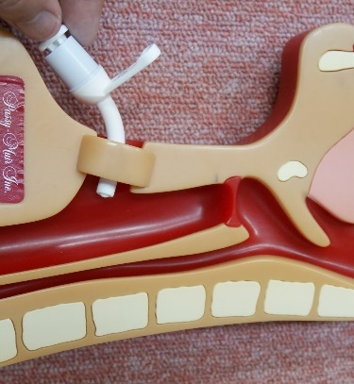
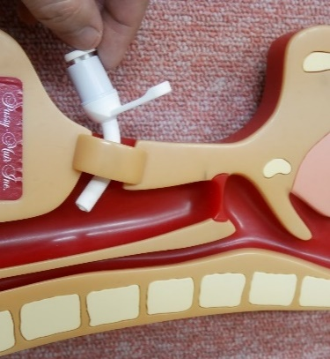
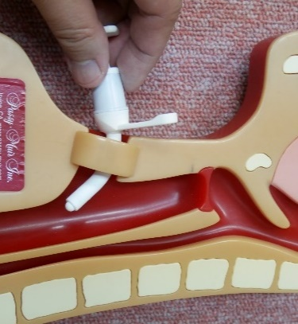
気管カニューレ抜去時の 緊急時マニュアル （医療者の動き）
［宮城県教育委員会指定書式］
宮城県立 支援学校 部 年 児童生徒氏名 ）
＜気管カニューレ抜去時の観察項目＞ １）モニター装着 ２）呼吸状態 ３）孔の状態 ４）出血の有無など
＜気管カニューレの情報＞
１）カニューレ名 ２）内径 mm ３）カフ ml
□ カニューレのスペアあり □ ワンサイズ小さいカニューレあり □ バッグバルブあり
□ 調節型カニューレの固定長や角度などの指示や、特殊な指示を含む場合は資料添付、または記載欄へ
＜気管カニューレ抜去時に予想される緊急度評価＞
状 況 | スコアー （点数）
外科的気道確保の術式 | □(2)単純気管切開 (術式不明・逆U字切開以外) | □(1)単純気管切開 (逆U字切開) | □(0)喉頭気管分離術 声門閉鎖付加気管切開
自発呼吸の有無 | □(2)なし・あるが補助が必要 |  | □(0)あり
気道狭窄の有無 | □(2)上・下気道狭窄・軟化症、肉芽、小顎症等 |  | □(0)なし
1分以上の抜去時に気管切開孔は | □(2)狭くなる可能性がある |  | □(0)孔の形態が保たれる
1分以上の抜去時に呼吸状態は | □(2)SpO2低下など苦しくなる可能性がある |  | □(0)SpO2の低下なし
10分以上の抜去で気道乾燥は | □(2)粘膜の乾燥が進み痰の粘稠度が変化する |  | □(0)変化しない
緊急度評価 | 合計 点 （2点以上で生命が危険な状態に陥ると考えられる）
＜主治医の総合的判断＞
緊急度評価を踏まえて 主治医の総合的判断を いずれかひとつに☑ | □ A. 生命が危険な状態であるため、学校内＊で再挿入がただちに必要である
 | □ B.緊急性がなく再挿入を行わず経過を観察することが可能である
 | □ C. 再挿入に危険を伴うため、そのまま救急搬送が必要である （理由： ）
緊急度評価 | □ D.その他（詳細は記載欄へ）
＜計画外抜去時の対応＞
＊校外学習中は個別に検討（記載欄に追記）
A. 生命が危険な状態であるため、学校内で再挿入がただちに必要である
１）抜けたカニューレを(水道水で洗い流し)アルコール綿で拭く、または新しいカニューレを準備
２）学校看護職員等は児童生徒の気管切開孔がよく見えるよう、できるだけ正面に近く位置取り❶する
３）介助者は児童生徒の頭や体が動かないように手やタオルなどで固定、肩枕を入れ首が伸びるような姿勢❷をとる
４）ゼリー塗布、ない場合はそのままゆっくり挿入
５）はじめはパイプ部を背部方向へ挿入(❸矢印)、パイプ部のカーブに沿って手掌を返すように挿入(❹～❻)
６）挿入後はカニューレからの呼気を確認または人工呼吸器接続、顔色やモニターなどで呼吸状態を観察
７）呼吸状態が不安定または自発呼吸がない場合はバッグバルブで人工換気を開始→改善しない場合は救急搬送
８）再挿入後は学校から速やかに主治医へ報告する
９）再挿入困難な場合 ⇒ E.再挿入できない場合
❶
❸
❹
❺
❻
❷
❸
❹
❺
❻
在宅医療が必要な子どものためのケアテキストより

Slide 2
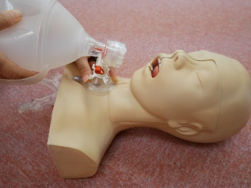
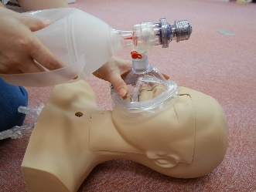
B. 緊急性がなく再挿入を行わず経過を観察することが可能である
＜抜去後の対応に☑する＞
☑ ご家族に連絡
□ 医療機関を受診する
下記の＜気管カニューレ再挿入以外の処置＞ ❼～❾の中で行うべき有効な処置があれば☑する
＜経過観察中の対応＞
顔色やモニターで観察を行い、呼吸状態悪化（酸素飽和度が普段より5％以上低下、または顔色が悪くなる、
呼吸が苦しそうなど）が10秒以上続く時は A. 学校内で再挿入がただちに必要である の手順に従う＞
C. 再挿入に危険を伴うため、救急搬送が必要である
＜搬送までの待ち時間や搬送中、救命に必要な処置を示す＞
下記の＜気管カニューレ再挿入以外の処置＞ ❼～❾の中で行うべき有効な処置があれば☑する
□ その他（対応や観察方法を記載欄へ）
D. その他 （対応や観察方法を記載欄へ）
E. 再挿入ができないとき
☑ 学校から医療機関へ連絡をして救急搬送する
☑ ご家族に連絡する
下記の＜気管カニューレ再挿入以外の処置＞ ❼～❾の中で行うべき有効な処置があれば☑する
記載欄（搬送中の酸素投与や姿勢管理などについても記載下さい）または別紙添付ください
＜気管カニューレ再挿入以外の処置＞ B～Eの際に行うべき有効な処置があれば☑を入れてください
□ ❼気管切開孔の周囲の皮膚を3時9時、または4時8時方向へ広げる
□ ❽気管切開孔へマスクをあててバギングする
(新生児用マスクなど使用)
□ ❾口鼻へマスクをあててバギングする（単純気管切開例のみ有効、気管切開孔はガーゼでふさぐ）
❼
❽
❾
〇 緊急時は、主治医の総合的判断に基づき、上記内容にて対応することを確認しました
令和 年 月 日 主 治 医 ）
所 属 ）
緊急連絡先電話番号 ）
令和 年 月 日 保 護 者 ）
緊急連絡先電話番号 ）

